Slide 1


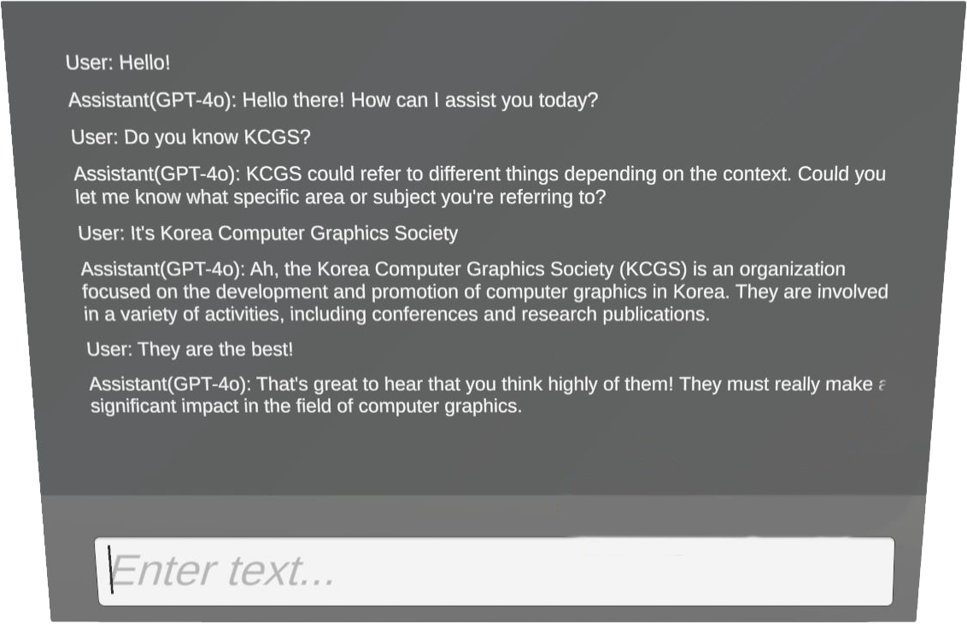

대화형 가상 아바타 개발을 위한
유니티 기반 LLM 개발 환경 구축
이지원, 김진모
한성대학교 일반대학원 정보컴퓨터공학과,
한성대학교 컴퓨터공학부
Notes:
안녕하십니까, 한성대학교에서 김진모 교수님의 지도를 받고 있는 박사과정생 이지원입니다.
지금부터 대화형 가상 아바타 개발을 위한 유니티 기반 LLM 개발 환경 구축에 대해 발표하겠습니다.

Slide 2
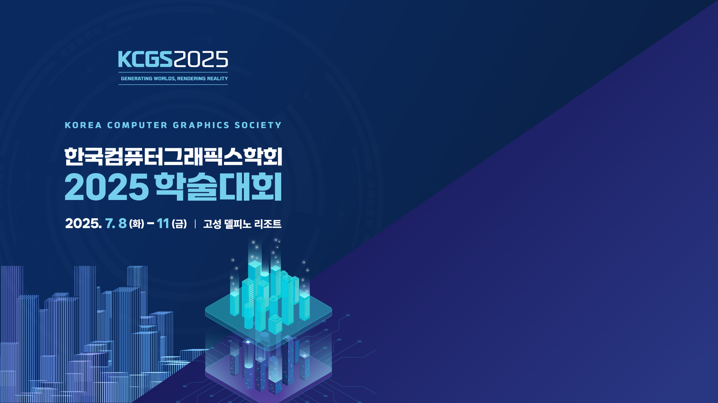
목차
서론
유니티 기반 LLM 개발 환경 구축
  Inference Engine을 활용한 개발 환경
  OpenAI API를 활용한 개발 환경
유니티 기반 LLM 개발 환경
비교 분석
한계 및 토의
결론
Notes:
발표는 다음과 같은 순서로 진행하겠습니다.

Slide 3
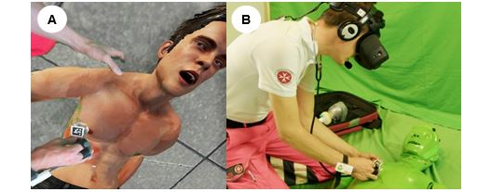
서론
지능형 가상 에이전트 (Intelligent Virtual Agent, IVA)
  사람의 외형을 갖춘 가상 아바타에 챗봇을 탑재하여 LLM의 대화 능력과 함께 표정, 말투, 제스처 등
  자연스러운 인간적 양식을 사용하여 의사소통하는 등 인간과 유사한 특성을 보이는 대화형 캐릭터
  가상현실(Virtual Reality, VR) 또는 증강현실(Augmented Reality, AR)과 같이 높은 몰입감을 제공하는 확장현실(eXtended Reality, XR) 환경에서 더욱 사실적으로 표현되어 사회적 존재감 제공
GPT 기반의 가상 환자를 이용한
교통사고 현장에서의 의료 응급 대응자
교육을 위한 혼합현실(Mixed Reality, MR) 시뮬레이션 개발 연구
[Gutiérrez Maquilón et al. 2024]
Notes:
LLM은 최근 컴퓨터 그래픽스와 HCI를 포함한 다양한 연구 분야에서 활용되고 있습니다.
그 중 하나로, 사람의 외형을 갖춘 가상 아바타에 챗봇을 탑재하여 LLM의 대화 능력과 함께 표정, 말투, 제스처 등 인간과 유사한 특성을 보이는 대화형 캐릭터인 지능형 가상 에이전트에 관한 연구가 있습니다.
이러한 지능형 가상 에이전트는 가상현실 또는 증강현실과 같이 높은 몰입감을 제공하는 확장현실 환경에서 더욱 사실적으로 표현되어 다양한 연구에 적용되고 있습니다.

Slide 4
서론
지능형 가상 에이전트 개발을 위한 통합 개발 환경
가상 아바타에 탑재되어 두뇌 역할을 하는 LLM
  가상 아바타의 표정 및 자연스러운 동작 애니메이션 등 사실적인 그래픽 요소
  사용자의 행동 및 시선과 같은 비언어적인 상호작용 요소를 인지하고 반응하기 위한 HMD 및 센서
LLM
가상 아바타
몰입형 환경의 사용자
Notes:
하지만 지능형 가상 에이전트 개발은, 가상 아바타에 탑재되어 두뇌 역할을 하는 LLM과, 가상 아바타의 표정 및 자연스러운 동작 애니메이션 등 사실적인 그래픽 요소가 고려되어야 하며, 사용자의 행동 및 시선과 같은 비언어적인 상호작용 요소를 인지하고 반응하기 위한 HMD 및 센서를 활용한 통합 개발 환경이 필요합니다.

Slide 5
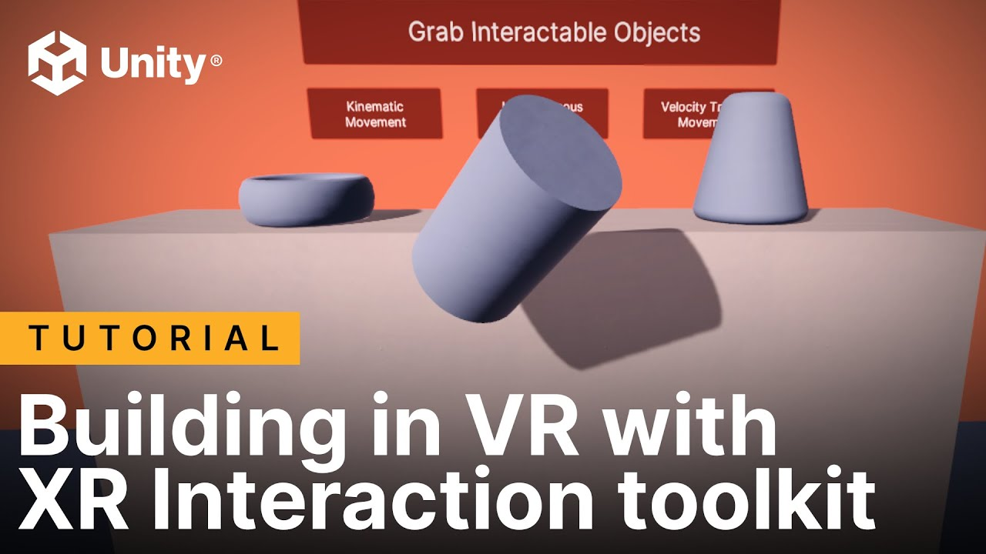
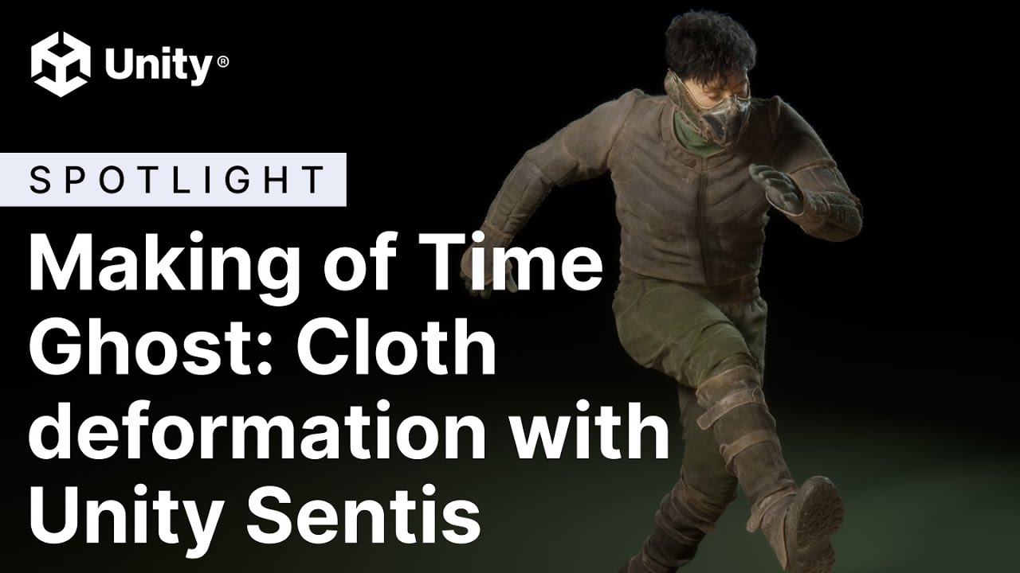
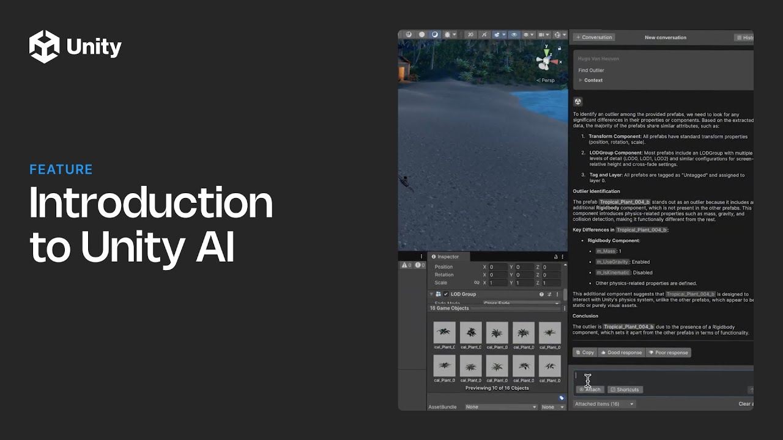
서론
유니티(Unity)
물리 기반 애니메이션과 실시간 렌더링을 지원하는 게임 개발 엔진
몰입형 플랫폼 개발을 위한 XR 개발 도구 제공
LLM 개발 도구
  Inference Engine(구 Sentis): 유니티에서 제공하는 기계학습(Machine Learning)을 위한 라이브러리
  OpenAI API: 오픈 소스 .NET 플랫폼을 사용하여 클라우드 기반 LLM 연동
[YouTube] Worldbuilding in VR with Unity's XR Interaction Toolkit
[YouTube] Time Ghost: Character
[YouTube] An introduction to Unity AI
Notes:
이를 위해 본 연구에서는, 통합 개발 환경을 구축하기 위해 유니티를 활용하였습니다.
유니티는 물리 기반 애니메이션과 실시간 렌더링을 지원하는 게임 개발 엔진이며, 몰입형 플랫폼 개발을 위한 XR 개발 도구를 제공하고
또한 LLM 개발 도구로, Sentis에서 이름이 변경된 Inference Engine은 유니티에서 제공하는 기계학습을 위한 라이브러리로 오픈소스 LLM 모델을 사용할 수 있습니다.
반면 오픈소스가 아닌 클라우드 기반 LLM인 OpenAI의 모델을 사용하기 위해 .NET 플랫폼을 사용하여 OpenAI API를 연동할 수 있습니다.

Slide 6
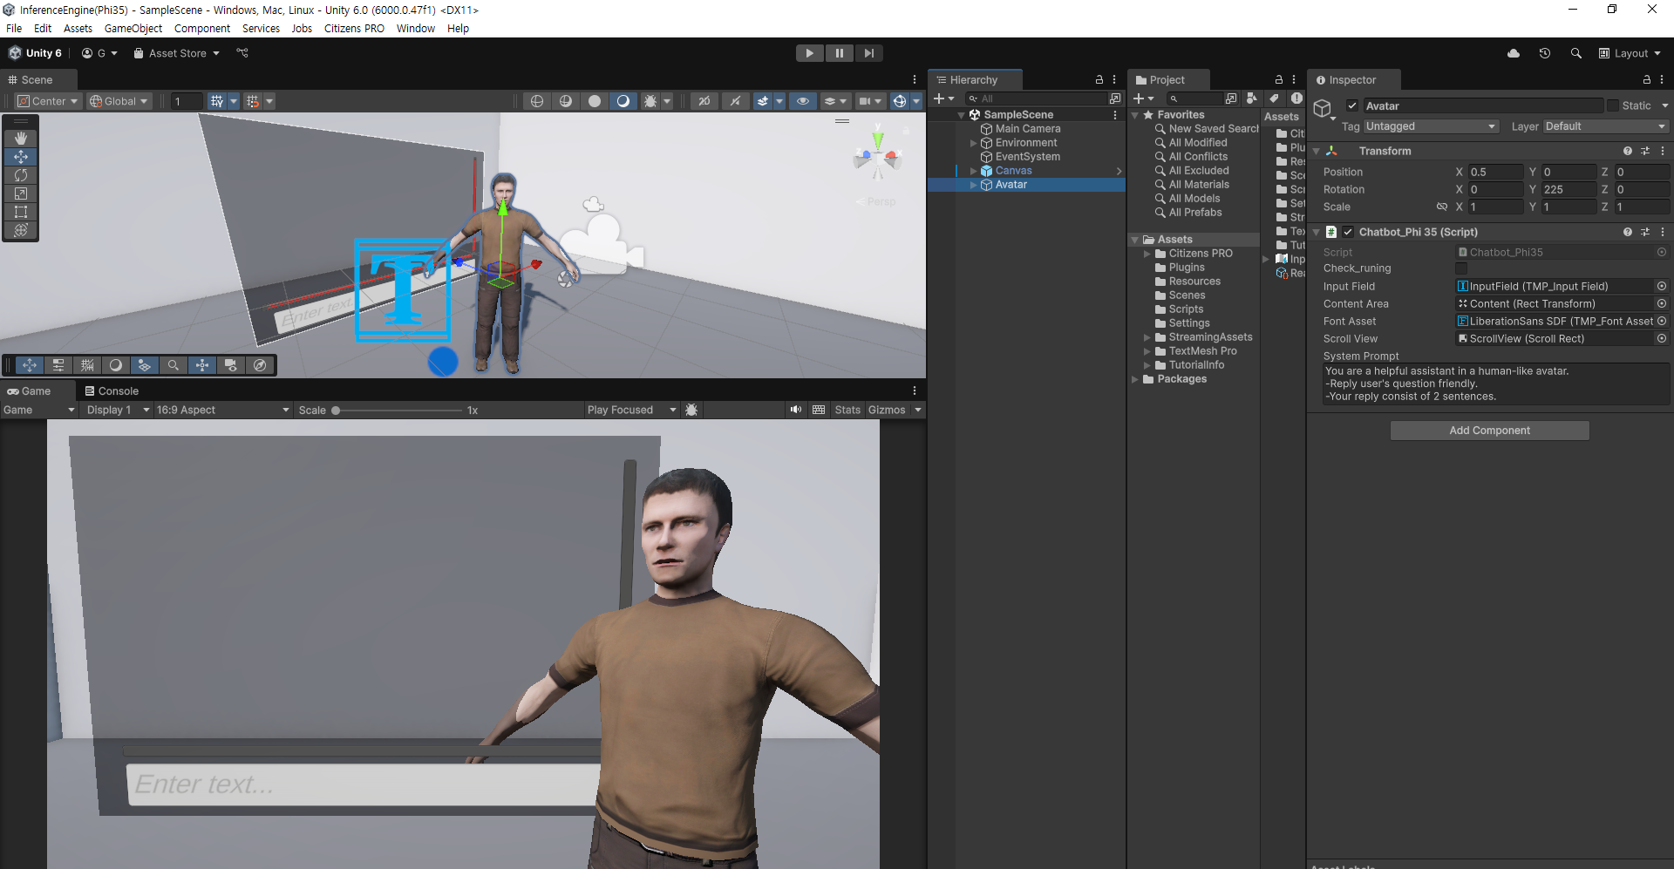
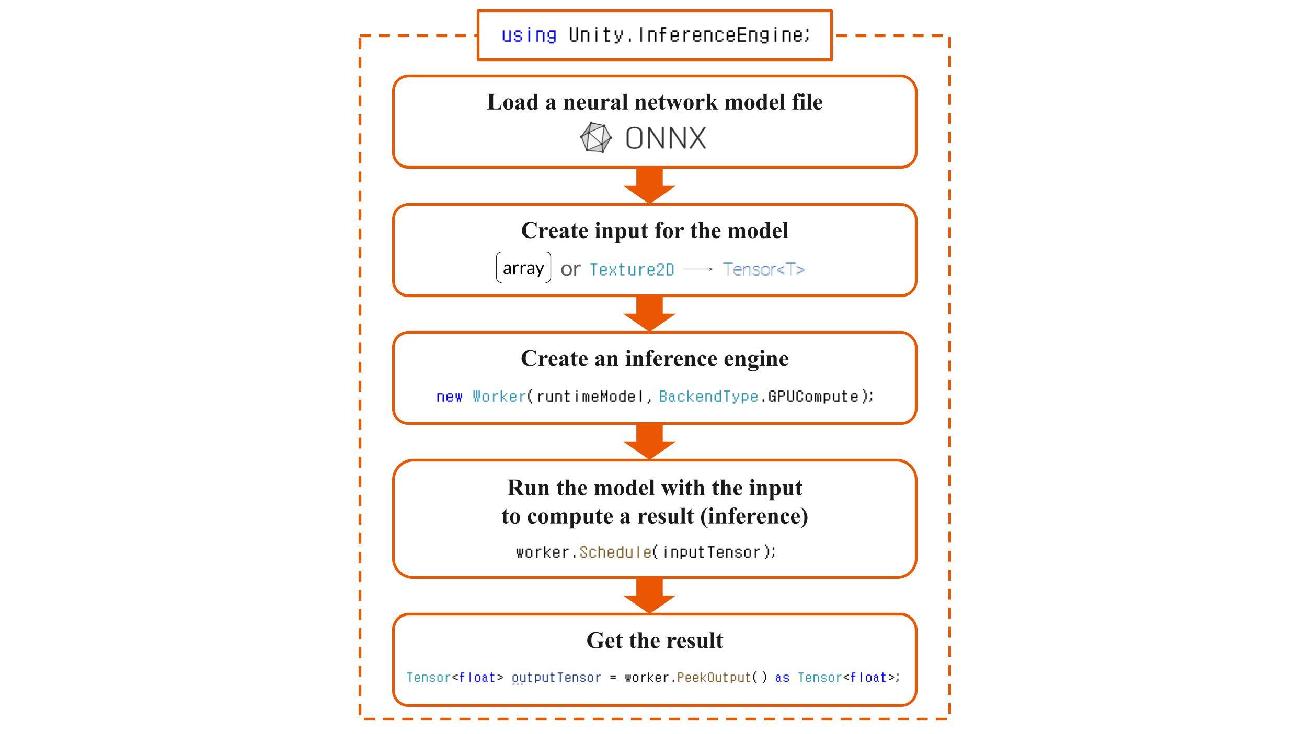
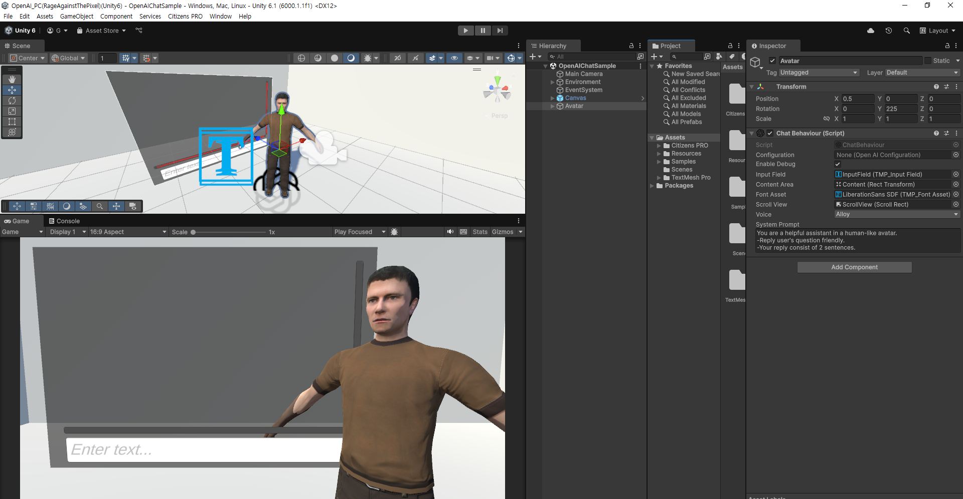
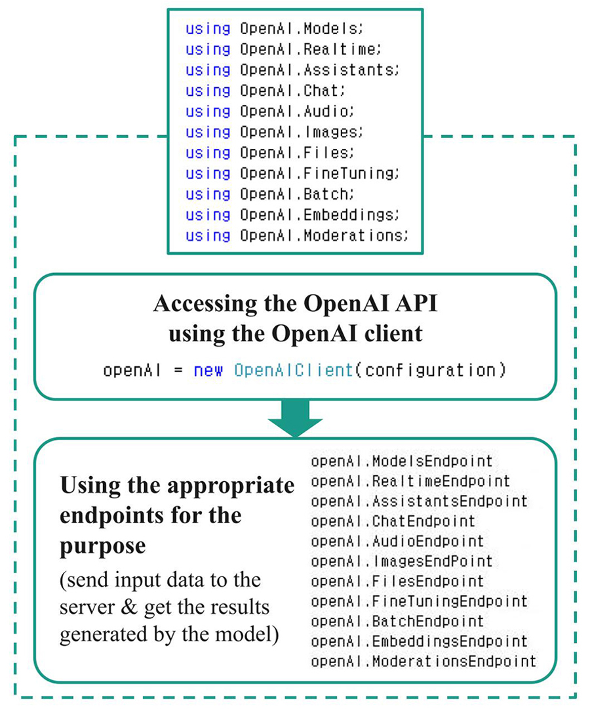


서론
연구 목표
Inference Engine과 OpenAI API를 활용하여 유니티 기반의 LLM 개발 환경 구축
각각의 개발 환경에서 LLM을 탑재한 대화형 가상 아바타를 구현하여 개발 과정 및 특징 비교 분석
Inference Engine을 활용한 유니티 기반의 LLM 개발 환경 구축
& 개발 과정 및 특징 분석
OpenAI API를 활용한 유니티 기반의 LLM 개발 환경 구축
& 개발 과정 및 특징 분석
Notes:
따라서, 본 연구는 지능형 가상 에이전트 개발을 위해 필요한 LLM과 가상 아바타, 그리고 몰입형 환경의 사용자를 고려한 유니티 기반의,
LLM 개발 환경을 구축하기 위해 Inference Engine과 OpenAI API를 활용하고,
각 개발 환경에서 LLM을 탑재한 대화형 가상 아바타를 구현하여 개발 과정 및 특징을 비교 분석하는 것을 목표로 합니다.

Slide 7
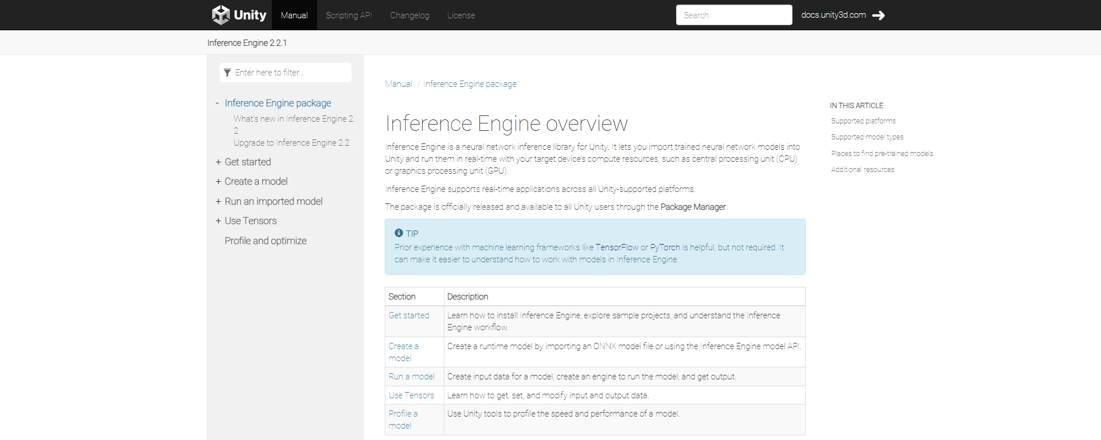
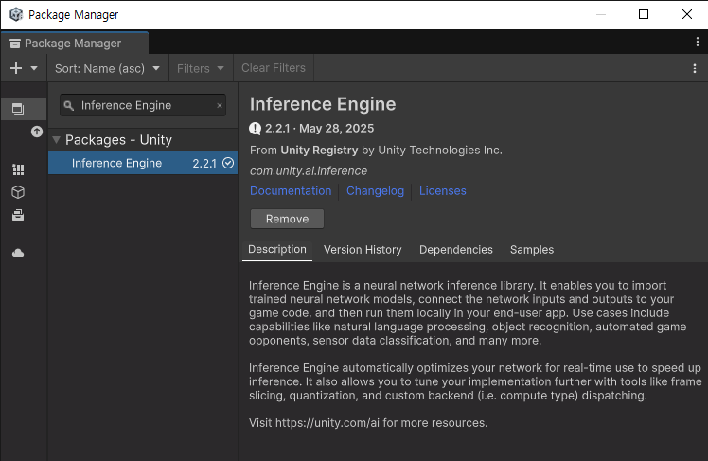
2. 유니티 기반 LLM 개발 환경 구축
Inference Engine을 활용한 개발 환경
  유니티에서 제공하는 오픈 소스 패키지 형태의 기계학습 개발 도구
  로컬 환경에서 사전 학습된 기계학습 모델을 런타임으로 실행
  Unity 6 버전 이상의 유니티에서 패키지 매니저(Package Manager)를 통해 설치
Inference Engine 문서 자료
패키지 매니저로 설치된 Inference Engine
Notes:
먼저, Inference Engine은 로컬 환경에서 사전 학습된 기계학습 모델을 런타임으로 실행할 수 있으며, Unity 6 버전 이상에서 패키지 매니저를 통해 설치할 수 있습니다.

Slide 8
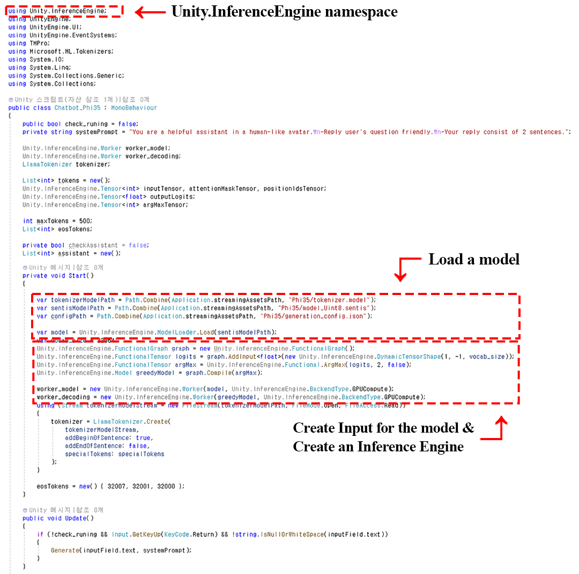
Notes:
Inference Engine의 작업 과정은 다음과 같은 단계로 나타납니다.

Slide 9
Notes:
먼저, C# 스크립트에서 Unity.InferenceEngine 네임스페이스를 사용하여 Open Neural Network Exchange 형식인 ONNX 파일의 신경망 모델을 불러옵니다.

Slide 10
Notes:
그리고 모델의 입력인 배열이나 텍스처를 텐서로 생성하고, Worker로 정의된 추론 엔진을 생성하는데, 이때 실행 메모리 환경을 CPU 혹은 GPU 중 하나 선택해서 설정하게 됩니다.

Slide 11
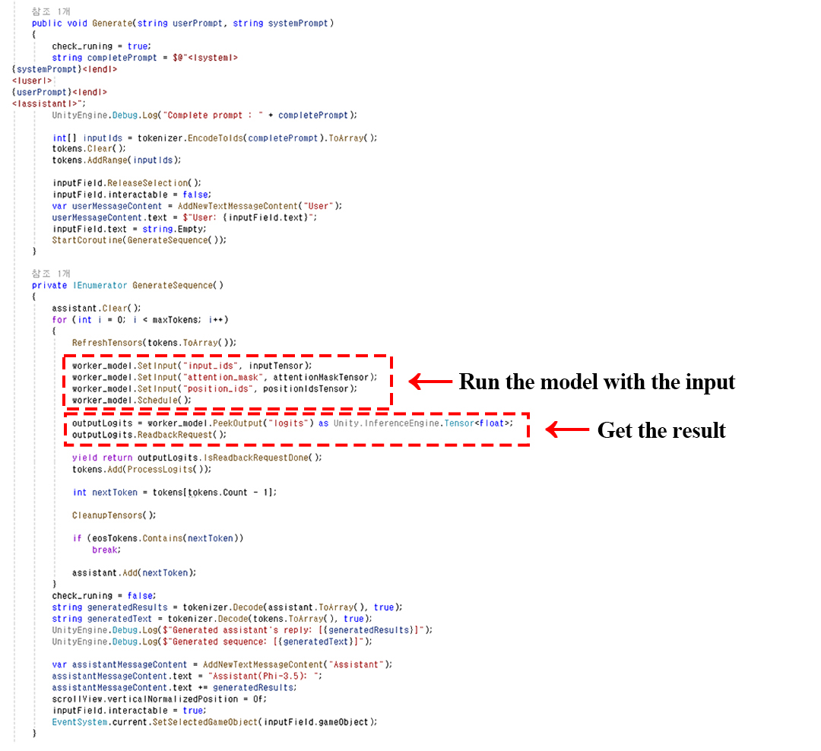
Notes:
다음으로 정의된 워커를 사용하여 텐서로 변환했던 입력과 함께 불러온 모델을 실행하고
최종적으로, 추론 결과를 계산하여 결과를 추출하게 됩니다.

Slide 12
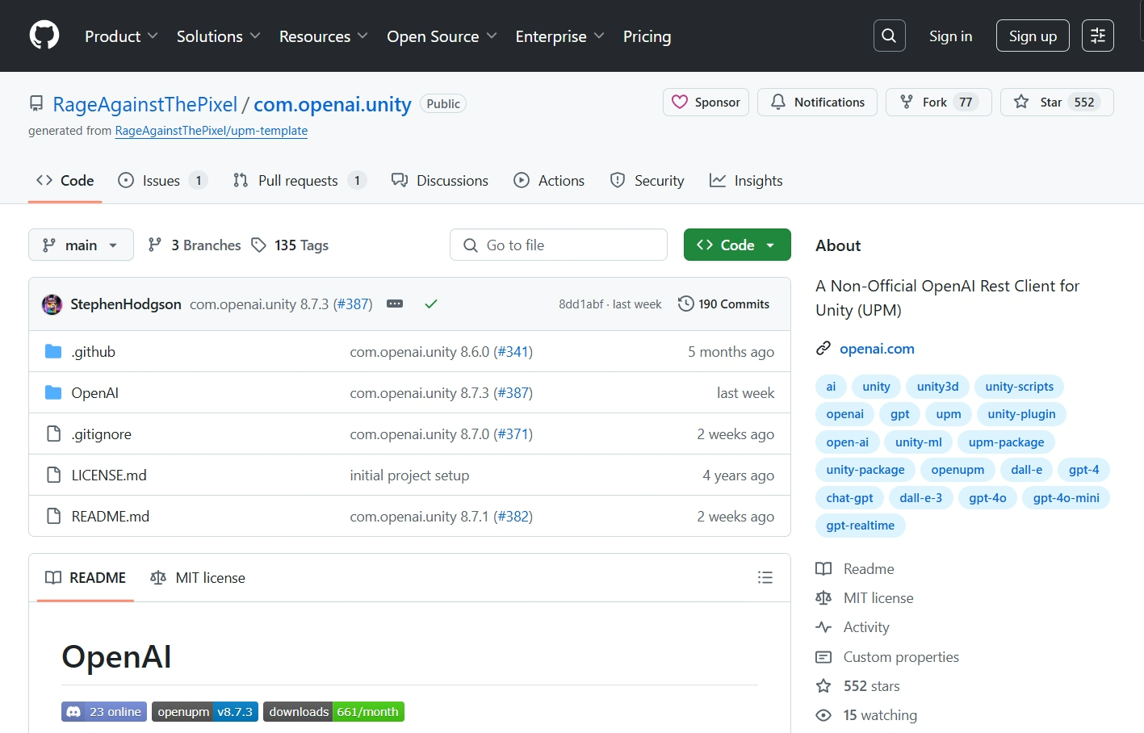
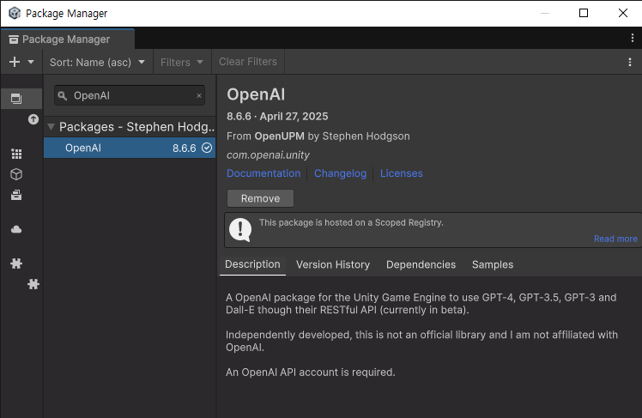
2. 유니티 기반 LLM 개발 환경 구축
OpenAI API를 활용한 개발 환경
  RESTful API를 통해 OpenAI API를 사용할 수 있는 외부 라이브러리 사용
  서버-클라이언트 실행 환경에서 OpenAI의 모델 및 기능 사용
  패키지 매니저를 통해 설치, OpenAI 계정과 API 키 설정 필요
유니티에서 OpenAI API 사용을 위한 외부 라이브러리
패키지 매니저로 설치된 OpenAI 패키지
Notes:
다음으로 OpenAI API는 RESTful API를 통해 OpenAI 서버에 접근할 수 있는 외부 라이브러리를 사용하여 개발 환경을 구축하였습니다.
OpenAI API는 서버-클라이언트 구조의 실행 환경으로 동작하며, OpenAI가 제공하는 모델 및 기능을 사용할 수 있습니다.
마찬가지로 패키지 매니저를 통해 설치하였으며, 다만 OpenAI 서버에 접근하기 위해 OpenAI 계정과 API 키를 설정해야 합니다.

Slide 13
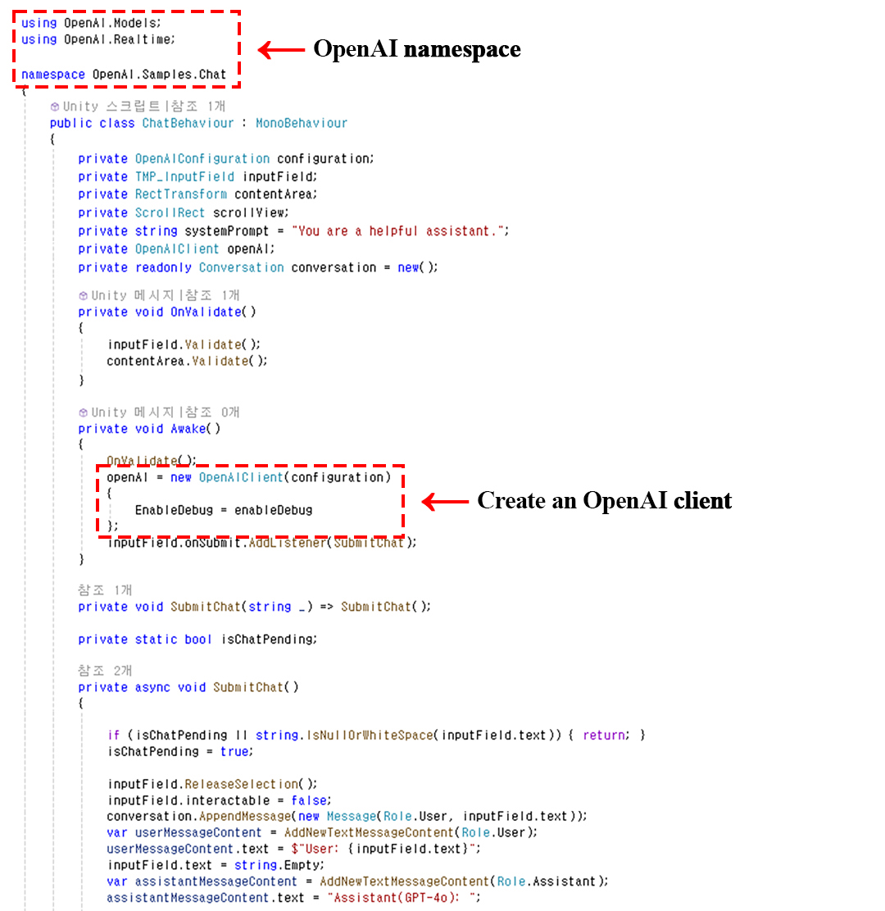
Notes:
OpenAI API의 작업 과정은 두 단계로 나타납니다.

Slide 14
Notes:
마찬가지로 C# 스크립트에서 OpenAI 네임스페이스를 사용하여 OpenAI 클라이언트를 정의합니다. 하여 OpenAI의 모델과 기능을 사용할 수 있습니다.
이때, OpenAI 계정으로 생성한 API 키가 필수적으로 요구됩니다.

Slide 15
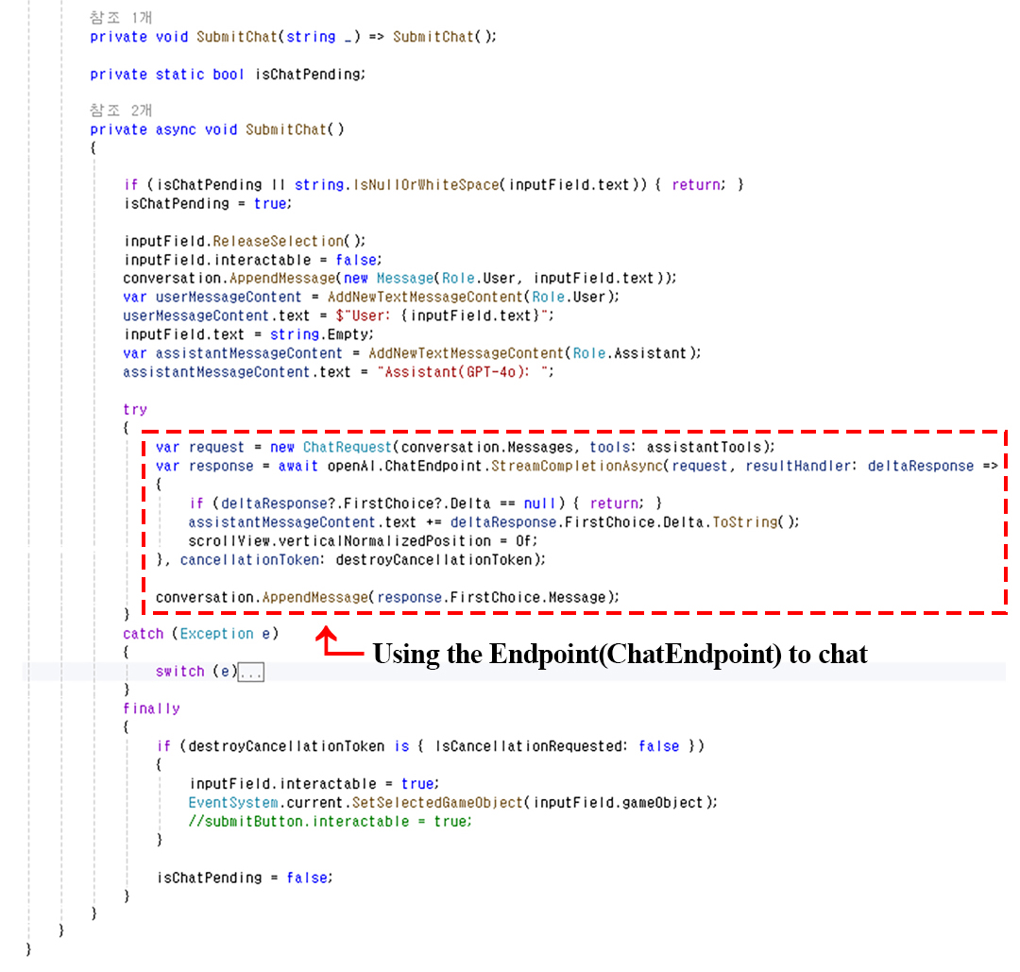
Notes:
정의된 OpenAI 클라이언트를 통해 다양한 엔드포인트를 접근할 수 있습니다.
각 엔드포인트는 입력 데이터를 JSON 형식으로 변환하여 서버에 전달하고 서버에서 전송된 결과를 반환하는 역할을 수행합니다.

Slide 16
3. 유니티 기반 LLM 개발 환경 비교 분석
Inference Engine과 OpenAI API 개발 환경 비교 실험 설계
사용자가 작성한 텍스트 프롬프트를 입력으로 하여 추론 결과인 응답 프롬프트를 텍스트로 출력하는 과정을
반복하는 대화를 진행하는 콘텐츠 구현
각각의 개발 환경에서 동일한 가상 아바타와 UI로 구성된 장면 설계
LLM의 역할과 지시 사항을 정의하는 시스템 프롬프트와 사용자의 입력 프롬프트를 동일한 내용으로 적용
Inference Engine을 활용한
유니티 기반의 LLM 개발 환경
OpenAI API를 활용한
유니티 기반의 LLM 개발 환경
Notes:
두 개발 환경을 비교 분석하기 위해, 사용자가 작성한 텍스트 프롬프트를 입력으로 하여 추론 결과인 응답 프롬프트를 텍스트로 출력하는 과정을 반복해서 대화를 진행하는 콘텐츠를 구현하였습니다.
각 개발 환경에서 동일한 가상 아바타와 UI로 구성된 장면을 설계하고, LLM의 역할과 지시 사항을 정의하는 시스템 프롬프트와 사용자의 입력 프롬프트를 동일한 내용으로 적용하였습니다.

Slide 17
3. 유니티 기반 LLM 개발 환경 비교 분석
Inference Engine 개발 환경 설정
개발 환경: Unity 6.0(6000.0.47f1) + Inference Engine 2.2.1
  LLM 모델: Phi-3.5-mini-instruct + LlamaTokenizer
  실행 환경: GPU 메모리 (BackendType.GPUCompute)
  실험 환경
    PC: AMD Ryzen 5 5600X 6-Core Processor 3.70 GHz, 16GB RAM, NVIDIA GeForce RTX 3060
    Laptop: 11th Gen Intel(R) Core(TM) i7-11800H 2.30GHz, 16GB RAM, NVIDIA GeForce RTX 3050 Ti Laptop GPU
Notes:
먼저, Inference Engine은 다음과 같은 설정으로 개발 환경을 구축했으며,
Phi-3.5-mini-instruct 모델을 사용하여 실행 환경을 GPU 메모리로 설정하고,
PC와 노트북 두 개의 다른 그래픽 카드 환경에서 동일한 실험을 수행하였습니다.

Slide 18
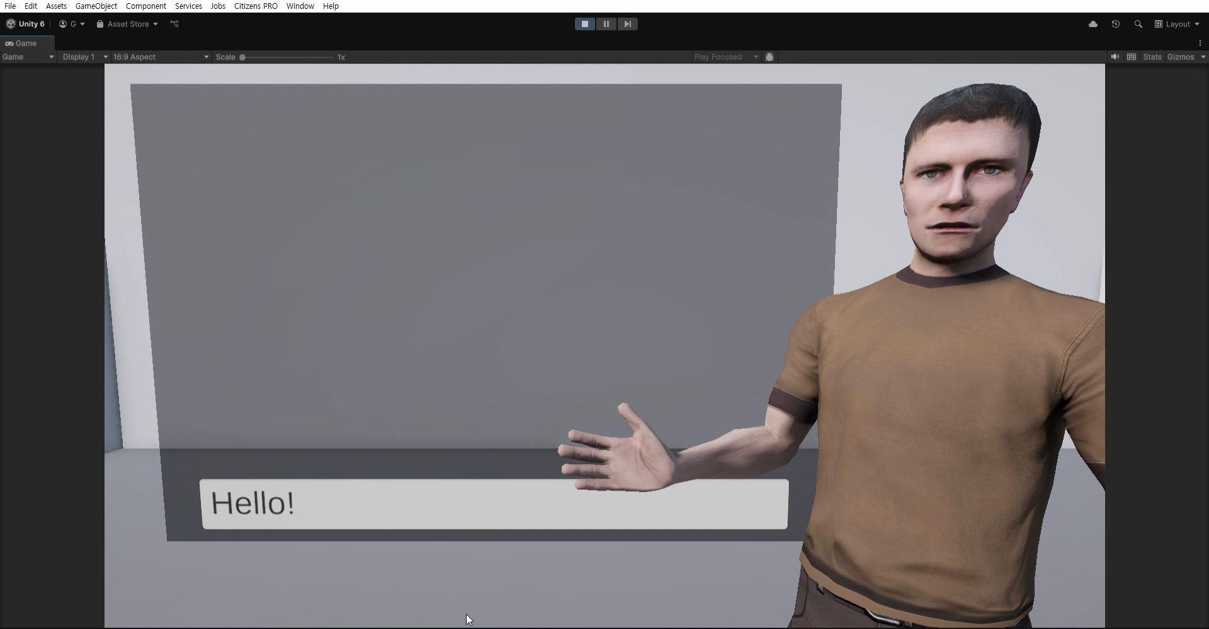
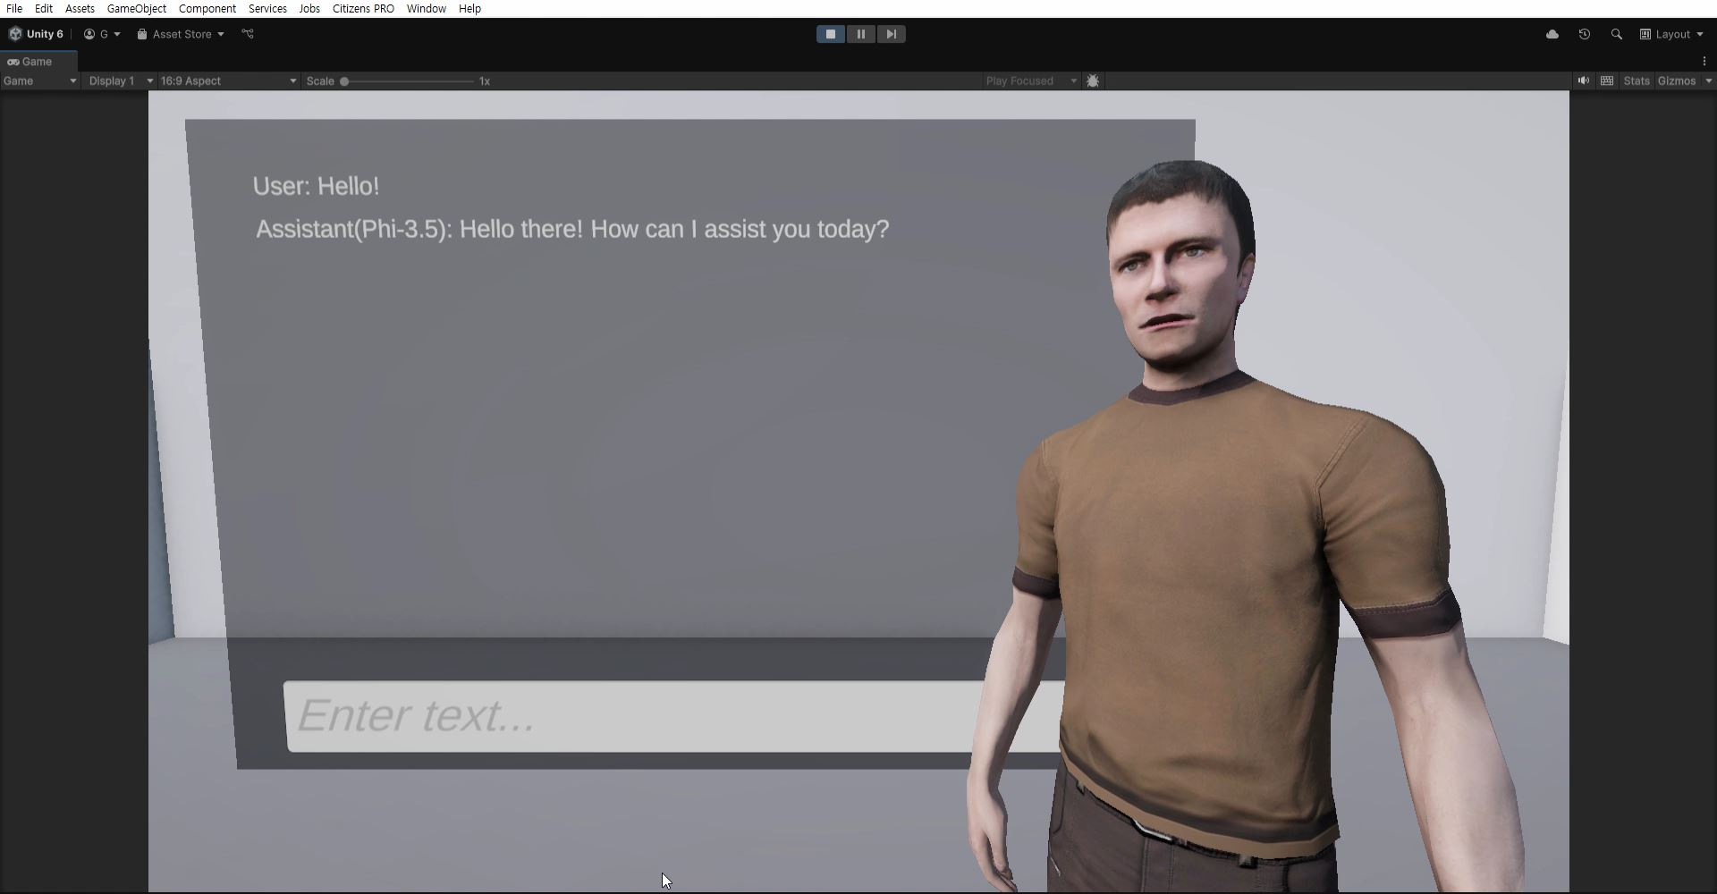
3. 유니티 기반 LLM 개발 환경 비교 분석
Inference Engine(Phi-3.5) 개발 환경 비교 실험 결과
“Hello!”라는 사용자의 입력이 주어졌을 때 해당 입력과 함께 모델이 실행되고 응답을 생성하기까지 걸린 시간 측정
PC
  전체 소요 시간: 10,809ms
  사용자의 입력을 인코딩한 시간: 10ms
  모델의 응답을 디코딩한 시간: 13ms
Laptop
  전체 소요 시간: 13,358ms
  사용자의 입력을 인코딩한 시간: 12ms
  모델의 응답을 디코딩한 시간: 13ms
PC:
10,809ms
Laptop: 13,358ms
Notes:
실험 결과 다양한 주제를 이용한 간단한 대화가 가능했으며,
"Hello!"라는 사용자의 입력이 주어졌을 때 해당 입력과 함께 모델이 실행되고 응답을 생성하기까지 걸린 시간을 측정한 결과,
PC에서 10,809ms, 노트북에서 13,358ms으로 측정되었습니다.
이는 그래픽 카드의 성능 차이로 인해 PC보다 노트북 환경에서 더 긴 시간이 걸린 것을 확인할 수 있었습니다.

Slide 19
3. 유니티 기반 LLM 개발 환경 비교 분석
OpenAI API 개발 환경 설정
개발 환경: Unity 6.1(6000.1.1f1) + com.openai.unity 8.6.6
  LLM 모델: GPT-4o
  실행 환경: 서버-클라이언트
  실험 환경
    PC(LAN): 유선 네트워크 (다운로드 434.7Mbps/업로드 48.7Mbps)
    Laptop(LAN): 유선 네트워크 (다운로드 425.2Mbps/업로드 39.2Mbps)
    Laptop(Wi-Fi): 무선 네트워크 (다운로드 322.4Mbps/업로드 36.7Mbps)
Notes:
다음으로, OpenAI API는 이러한 설정으로 개발 환경을 구축했으며,
GPT-4o 모델을 사용하여 대화를 진행하였고, 앞선 실험 환경과 달리
서버-클라이언트 실행 환경의 특성을 확인하기 위해
유선 및 무선으로 연결된 각기 다른 네트워크 환경에서 동일한 실험을 수행하였습니다.

Slide 20
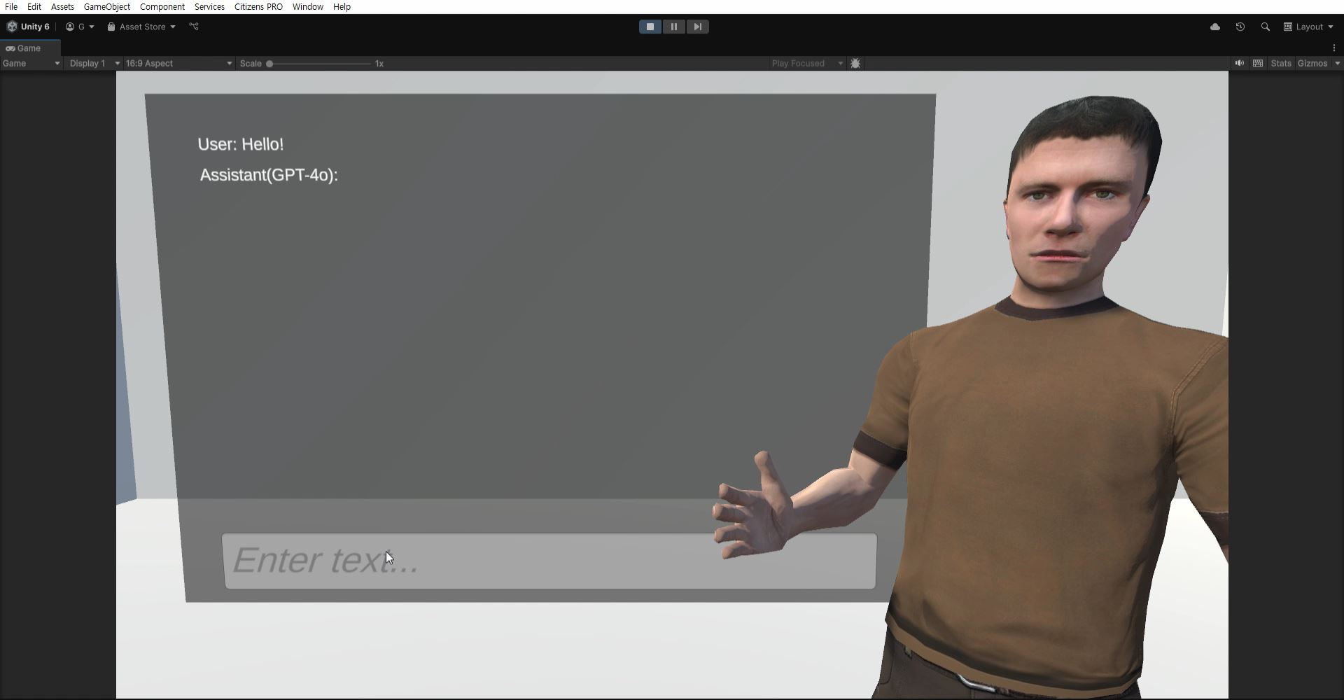
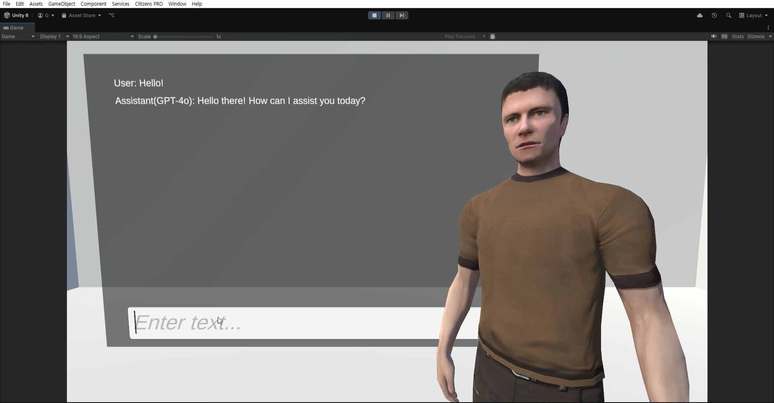
3. 유니티 기반 LLM 개발 환경 비교 분석
OpenAI API(GPT-4o) 개발 환경 비교 실험 결과
“Hello!”라는 사용자의 입력이 주어졌을 때 해당 입력과 함께 모델이 실행되고 응답을 생성하기까지 걸린 시간 측정
PC(LAN)
  전체 소요 시간: 913ms
  “openai-processing-ms”: 354ms
Laptop(LAN)
  전체 소요 시간: 990ms
  “openai-processing-ms”: 343ms
Laptop(Wi-Fi)
  전체 소요 시간: 1,498ms
  “openai-processing-ms”: 380ms
PC(LAN):
913ms
Laptop(LAN):
990ms
Laptop(Wi-Fi): 1,498ms
Notes:
실험 결과, 앞선 실험과 동일한 사용자 입력인 "Hello!"라는 입력에 따른 모델의 응답 생성 속도는
913ms가 걸린 PC, 990ms가 걸린 유선 네트워크 연결 노트북, 그리고 1,498ms로 측정된 무선 네트워크 연결 노트북 순으로 빠른 경향을 보였습니다.

Slide 21
3. 유니티 기반 LLM 개발 환경 비교 분석
Inference Engine과 OpenAI API 개발 환경 특징 비교
 | Inference Engine 개발 환경 | OpenAI API 개발 환경
특징 | 로컬 하드웨어 메모리 실행 환경 LLM 모델의 파일을 프로젝트 폴더에 포함 크기가 큰 LLM 경량화 요구 토크나이저 직접 설정 필요 ONNX 형식의 오픈 소스 LLM 모델 사용 무료 | 서버-클라이언트 구조 실행 환경 정의된 함수를 이용하여 간편한 사용 OpenAI가 제공하는 다양한 모델 및 기능 사용 토큰당 또는 파일 크기당 요금 발생 비공식 유니티 라이브러리 사용
Notes:
실험 결과를 바탕으로 두 개발 환경을 비교 분석한 결과 뚜렷한 특징이 존재하였습니다.
먼저, Inference Engine은 로컬 하드웨어 메모리 실행 환경에서 동작하기 때문에 로컬 메모리 성능에 따라 응답 시간이 결정되나, 오픈 소스 LLM 모델을 사용하여 무료라는 특징이 있습니다.
반면에, OpenAI API는 서버-클라이언트 구조 실행 환경에서 동작하여 인터넷 연결 환경의 영향을 받음에도 불구하고, 서버에서 처리되는 작업에 기본적으로 보장되는 시간이 존재합니다. 하지만, 토큰당 또는 파일 크기당 요금이 발생한다는 특징이 있습니다.

Slide 22
4. 한계 및 토의
Inference Engine은 오픈 소스 LLM 모델을 ONNX 형식으로 변환하여 사용하되 무료이며, 유니티 공식으로 제공되는 라이브러리로서 지속적인 업데이트가 지원됨
OpenAI API는 OpenAI의 모델 및 기능을 사용하기 위해 필수적이나 유료이며, OpenAI 또는 유니티 공식으로 제공되는 라이브러리가 아님
각 LLM 개발 환경을 비교 분석하기 위해 설계한 가상 아바타와 UI로 구성된 장면은 단순히 텍스트로 주고받는 대화 형식
→ 지능형 가상 에이전트 개발을 위해 STT·TTS 기술을 적용한 음성 상호작용 및 비언어적 상호작용 요소를 고려한 통합 개발 환경으로 발전 필요
Notes:
이와 같이 정리한 두 개발 환경의 특징은 지능형 가상 에이전트 개발을 위한 통합 개발 환경을 구축하는데 고려 요소로 활용될 수 있습니다.
하지만 본 연구에서 두 개발 환경을 비교 분석하기 위해 설계한 가상 아바타와 UI로 구성된 장면은 단순히 텍스트로 주고받는 대화 형식으로 구현되었습니다.
따라서, 지능형 가상 에이전트 개발을 위해 STT·TTS 기술을 적용한 음성 상호작용 및 비언어적 상호작용 요소를 고려한 통합 개발 환경으로 발전시키는 후속 연구를 진행할 예정입니다.

Slide 23
5. 결론
유니티에서 Inference Engine과 OpenAI API를 활용하여 LLM 개발 환경을 구축
Inference Engine을 활용한 개발 환경에서 오픈 소스 LLM(Phi-3.5-mini-instruct)을 사용하여 대화 실험 진행
OpenAI API를 활용한 개발 환경에서 GPT-4o를 사용하여 대화 실험 진행
로컬 실행 환경에서 동작하는 Inference Engine의 특징과 서버-클라이언트 구조의 실행 환경을 가진 OpenAI API의 특징을 비교 분석
향후 지능형 가상 에이전트 개발을 위한 통합 개발 환경 구축에 활용
Notes:
결론적으로, 본 연구는 유니티에서 Inference Engine과 OpenAI API를 활용하여 LLM 개발 환경을 구축하였습니다.
그리고 두 개발 환경을 비교하기 위해 Inference Engine에서 Phi-3.5-mini-instruct를 사용하고, OpenAI API에서 GPT-4o를 사용하여 대화하는 실험을 진행하였습니다.
실험 결과와 함께 두 개발 환경의 개발 과정, 응답 생성 시간, 기능 등의 특징을 비교하였으며, 이를 토대로 향후 지능형 가상 에이전트 개발을 위한 통합 개발 환경 구축에 관한 연구를 수행할 계획입니다.

Slide 24



감사합니다
이지원
mpm11@hansung.ac.kr

